Slide 1
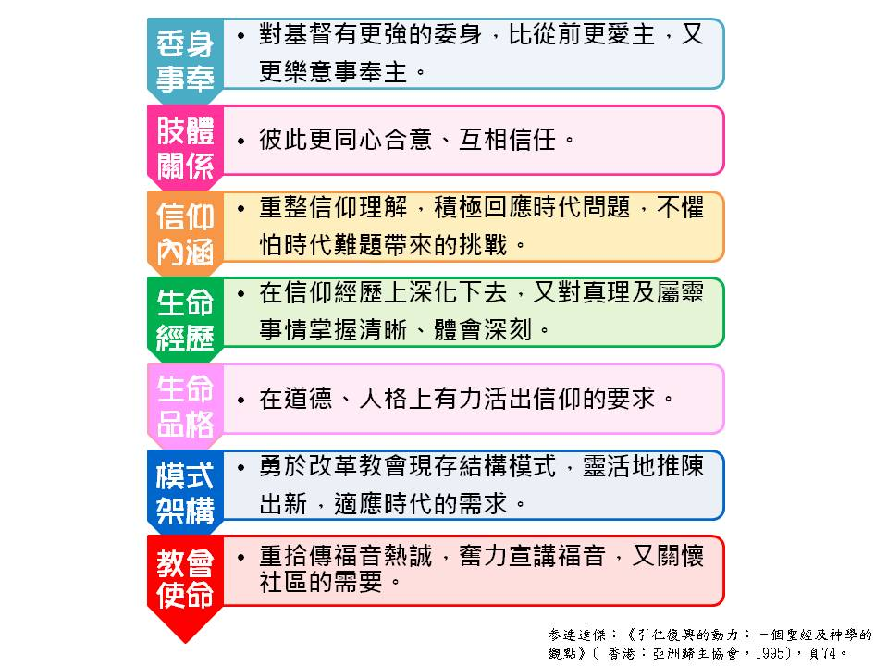

Slide 2
蝗蟲

Slide 3
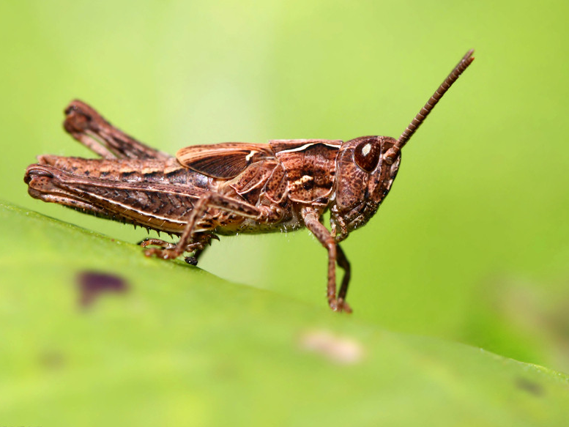
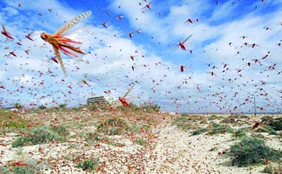

Slide 4


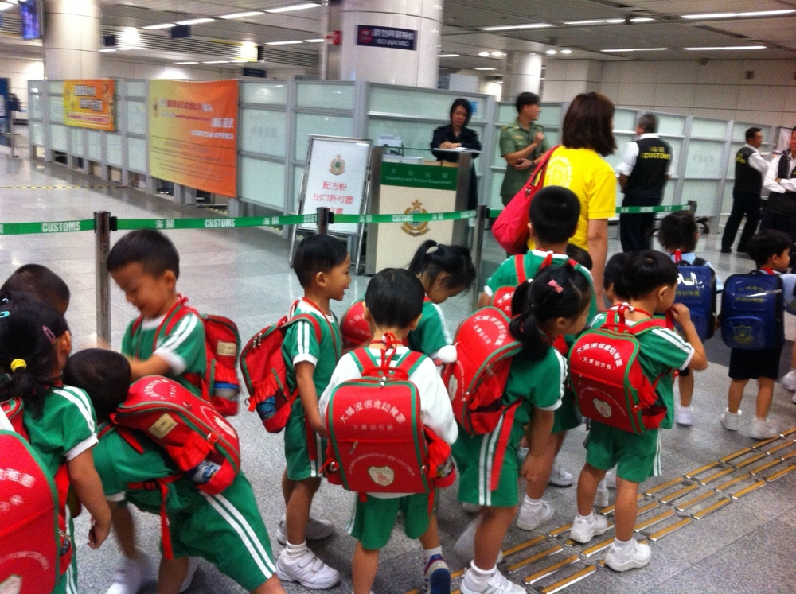
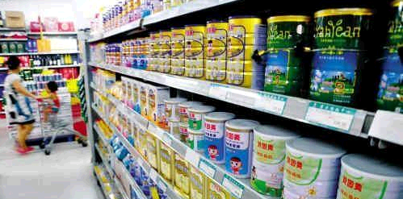


Slide 6
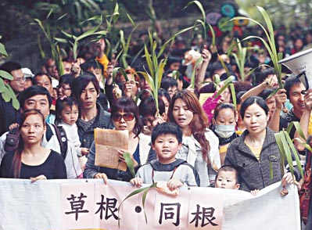
你明白「我」嗎？
羅馬書七14~25
「我」的經驗是指誰： 讓我們了解新移民的處景 (21-23節)
「我」的掙扎有誰明： 讓我們明白新移民的掙扎 (14-20節)
「我」的出路誰可助： 讓我們與新移民同行
(24-25節)

Slide 7
